Slide 1
ĐẶC ĐIỂM MRI TRONG BỆNH LÝ
THIẾU OXY NÃO Ở TRẺ SƠ SINH
(HIE: Hypoxic-ischemic encephalopathy)
Bs Hoàng Tú Minh
Nhóm KTV Thần kinh-Cột sống
Trung tâm CĐHA và CTĐQ

Slide 2
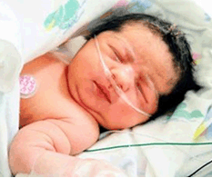
NỘI DUNG
ĐẠI CƯƠNG
PROTOCOL MRI
ĐẶC ĐIỂM HÌNH ẢNH MRI

Slide 3
ĐẠI CƯƠNG
HIE ở trẻ sơ sinh là tình trạng thiếu máu não gây thiếu oxy nhu mô não , làm mất khả năng tự điều hòa của não, dẫn đến tổn thương não cục bộ hoặc lan tỏa.
Gây ra 23% số ca tử vong sơ sinh trên thế giới và gây ra tình trạng thiếu hụt thần kinh vĩnh viễn ở 25% số trẻ sơ sinh đủ tháng bị ảnh hưởng.
Lâm sàng: bằng chứng suy thai, pH dây rốn thấp <7,1 (nhiễm toan), điểm Apgar kém (0–3) sau 5 phút, thần kinh bất thường (co giật, hôn mê, hạ huyết áp) và rối loạn chức năng đa cơ quan.

Slide 4
ĐẠI CƯƠNG
NN từ mẹ
Huyết áp
Nhiễm trùng
Do nhau thai
Nhồi máu
Xơ hóa
Tai biến
dây rốn
Sa dây rốn
Dây rốn thắt
Do thai
Bất thường mạch máu rốn
Thiếu oxy do bệnh lý
Đái tháo đường
Bệnh mạch máu
Sử dung cocain
Vỡ tử cung
Thiếu máu
Nhiễm trùng
Bệnh cơ tim
Suy tim/tuần hoàn
Notes:
NGUYÊN NHÂN:
-Nguyên nhân từ mẹ: cao huyết áp (cấp hoặc mãn), hạ huyết áp, nhiễm trùng (bao gồm cả viêm màng ối), thiếu oxy do bệnh lý tim phổi, đái tháo đường, bệnh mạch máu của mẹ và sử dụng cocain,vỡ tử cung
- Nguyên nhân do nhau thai: bất thường nhau thai, nhồi máu, xơ hóa.
- Tai biến dây rốn: sa dây rốn, dây rốn bị thắt, bị chèn ép, bất thường mạch máu rốn.
- Nguyên nhân do thai: thiếu máu, nhiễm trùng, bệnh cơ tim, phù, suy tim/tuần hoàn nặng.

Slide 5
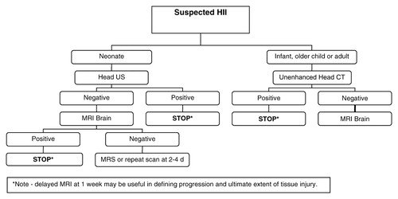
CÁC PHƯƠNG PHÁP CĐHA
https://sci-hub.se/https://doi.org/10.1148/rg.282075066

Slide 6
CÁC PHƯƠNG PHÁP CĐHA
SIÊU ÂM QUA THÓP
ƯU ĐIỂM | HẠN CHẾ
Phổ biến và thuận tiện | Phụ thuộc người thực hiện
Không cần gây mê | Đánh giá tính chất tổn thương
Nhạy trong phát hiện não úng thủy, xuất huyết não, nhuyễn não | Khó đánh giá tổn thương vỏ não, thân não,tổn thương phù não
Siêu âm sọ là pp sàng lọc và theo dõi sự tiến triển của tổn thương
https://www.mrineonatalbrain.com/ch04-06.php

Slide 7
CÁC PHƯƠNG PHÁP CĐHA
Các tổn thương vỏ não, chất trắng-xám, đồi thị
Không sử dụng tia bức xạ
Phát hiện tổn thương. Đánh giá chính xác kích thước
Khảo sát nhu mô não và mạch máu
Vai trò của MRI:loại trừ các bất thường về cấu trúc, đánh giá mức độ và tính chất của tổn thương. Qua đó giúp tiên lượng và lập kế hoạch điều trị phát triển thần kinh.
https://www.mrineonatalbrain.com/ch04-06.php

Slide 8
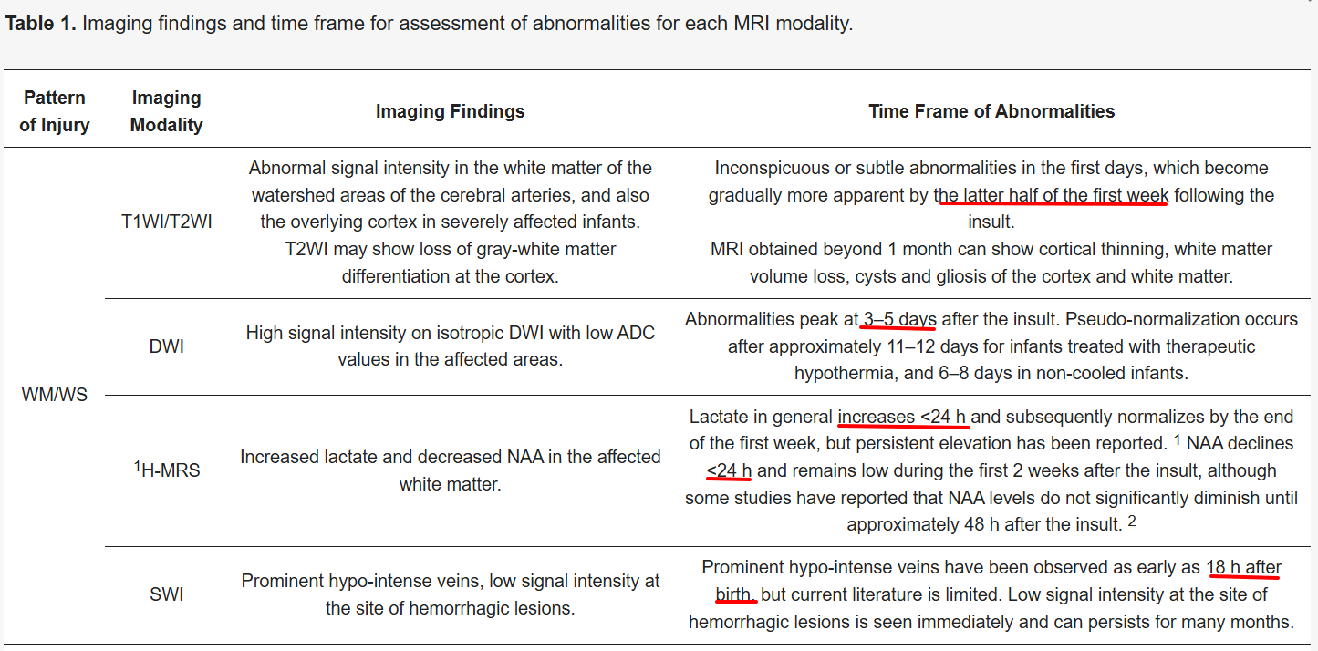
Thời gian tối ưu chụp MRI
https://www.mdpi.com/2075-4418/12/3/645
Notes:
Chấn thương não có thể tiếp tục tiến triển trong những ngày đầu tiên sau biến cố thiếu oxy máu cục bộ và chưa thể nhìn thấy ở mức độ đầy đủ của nó trên hình ảnh có trọng số T1 và T2 trong những ngày đầu tiên sau khi sinh [49]. Tuy nhiên, MRI sớm (tức là khoảng 4-5 ngày sau khi sinh) có thể thích hợp hơn so với quét muộn (>7 ngày sau khi sinh) vì các bất thường DWI có thể được đánh giá trước khi giả bình thường hóa xảy ra và MRI có thể được thực hiện từ khi hoàn thành TH đến khi chuyển đến một trung tâm khác.
Hypothemia: hạ thân nhiệt.

Slide 9
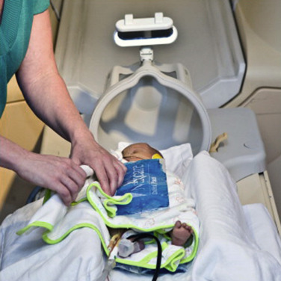
Chuẩn bị bệnh nhân: - Tháo bỏ hết vật dụng kim loại, giải thích cho bố mẹ trẻ, viết cam đoan. - Trẻ sơ sinh phải được nhịn ăn trước khi chụp - Quấn trong chăn ấm - Duy trì nhiệt độ: 23-24 độ/trẻ sinh đủ tháng, 28 độ/trẻ sinh non (trong lồng ấp) - Gây mê và theo dõi sát trong quá trình chụp
KỸ THUẬT CHỤP

Slide 10
PROTOCOL MRI SỌ NÃO
Thường quy
T1 3D 1mm
Axial T2 3mm
Axial DWI B1000
SWI/T2*
3D axial TOF SPRG
(Axial T2 Flair FS 3mm)
Trẻ từ 2 tuổi trở lên đã hoàn thiện myelin não → protocol chụp như người lớn.
Trẻ <2 tuổi: sử dụng axial T2W có giá trị hơn FLAIR trong đánh giá tổn thương và mức độ myelin hóa.
Nhu mô não của trẻ sơ sinh có tỉ lệ nước cao hơn, protein và lipid thấp hơn so với não người lớn → tăng TR từ 400 lên 800 đối với T1W và từ 4000 lên 6500 đối với T2W

Slide 11
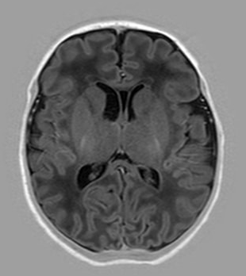
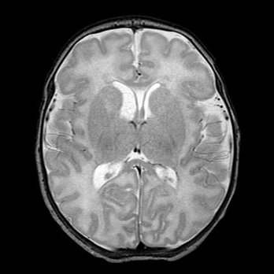
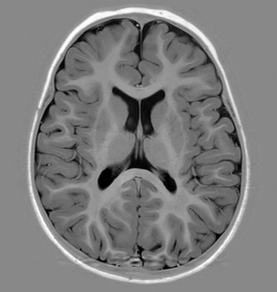
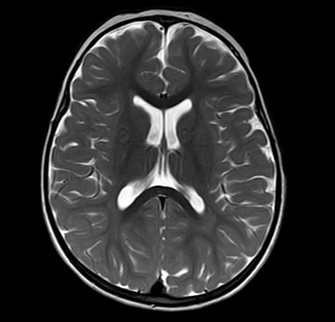
MRI SỌ NÃO BÌNH THƯỜNG CỦA TRẺ SƠ SINH
T1W và T2W ở trẻ mới sinh
Ít nhất 1/3 chiều dài trụ sau bao trong tăng tín hiệu trên T1W ở trẻ ss đủ tháng
T1W và T2W ở trẻ 24 tháng
MRI Atlas of Normal Myelination - Home (myelinationmriatlas.com)

Slide 12
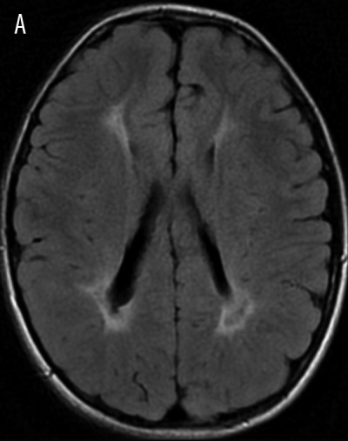
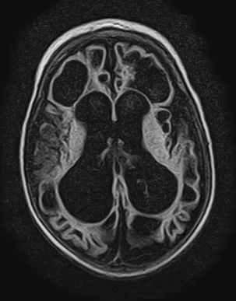
CÁC TỔN THƯƠNG HIE TRÊN MRI
Các hình thái tổn thương thiếu oxy ở trẻ sơ sinh
Tổn thương chất trắng
quanh não thất
Tổn thương hạch nền/
đồi thị
Não đa nang
Notes:
Các tài liệu chủ đề mô tả ba mô hình MR chính của tổn thương thiếu oxy-thiếu máu cục bộ:
bệnh bạch cầu quanh thất– PVL, tổn thương mô não chất trắng xq rìa não thất
hạch nền và / hoặc tổn thương đồi thị – BGTL,
và bệnh não đa nang – MCE kèm theo tổn thương hạch nền, đồi thị và / hoặc vỏ não

Slide 13
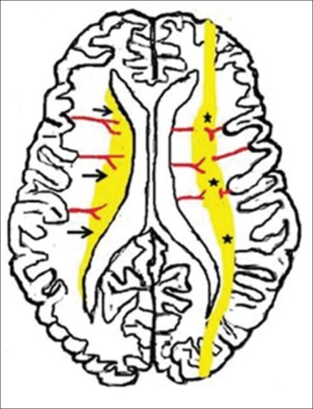
CÁC TỔN THƯƠNG HIE TRÊN MRI
Hình thái tổn thương HII ở trẻ sơ sinh liên quan đến sự trưởng thành của não (sinh đủ tháng hay thiếu tháng), mức độ của tổn thương và thời gian thiếu máu. Các hình thái bao gồm nhồi máu, xuất huyết, nhuyễn não chất trắng, teo não (gđ muộn).
Các vị trí thường gặp: nhân nền và đồi thị, bao trong, vỏ não, chất trắng dưới vỏ và quanh não thất, hồi thái dương trong.
1. Giảm tưới máu ở mức độ nhẹ đến trung bình
Quá trình tự điều hòa gây ra sự phân phối lại lưu lượng máu đến các cấu trúc chất xám sâu có hoạt tính tăng chuyển hóa → thiếu máu ở vùng giáp ranh (watershed)
Trẻ đẻ non (<37w): Tổn thương chủ yếu chất trắng quanh não thất.
Trẻ đủ tháng ( ≥37w): Tổn thương chủ yếu chất trắng dưới vỏ.
Đẻ non
Đủ tháng

Slide 14
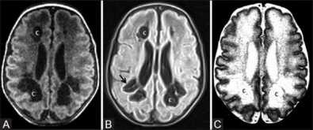
CÁC TỔN THƯƠNG HIE TRÊN MRI
Tổn thương nhuyễn não chất trắng (periventricular leukomalacia-PVL) ở trẻ sơ sinh non tháng (31 tuần) trên các chuỗi xung T1W (A), FLAIR (B) và T2W (C).

Slide 15
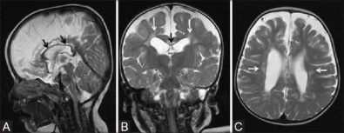
CÁC TỔN THƯƠNG HIE TRÊN MRI
Trẻ 18 tháng tuổi sinh non (32w)
Sagital T2WI: thể chai teo mỏng (mũi tên đen).
T2W coronal (B) và T2WI axial (C) cho thấy mỏng thể chai (mũi tên đen), giãn não thất bên, giảm thể tích kèm tăng tín hiệu (gliosis) của chất trắng quanh não thất bên (mũi tên trắng)

Slide 16
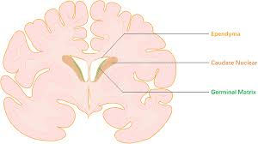
CÁC TỔN THƯƠNG HIE TRÊN MRI
Xuất huyết vùng nền mầm (germinal matrix) - quanh não thất (GMH)
Chỉ xảy ra ở trẻ non tháng, không xuất hiện ở giai đoạn ngoài sơ sinh.
Xuất hiện ở giai đoạn cuối thai kỳ hoặc sau sinh
4 mức độ:
Độ I: Xuất huyết vùng mầm dưới màng não thất (GMH) ± giãn não thất tối thiểu
Độ II: GMH lan vào não thất, xuất huyết não thất (IVH)
Độ III: IVH gây não úng thủy
Độ IV: Nhồi máu xuất huyết nhu mô quanh não thất (PVHI).
Germinal matrix: vùng giàu tế bào và mạch máu của não, lót thành não thất, tạo ra cả tb thần kinh và tb thần kinh đệm, phát triển từ tuần thai 8-28, thoái triển cuối quý 3.

Slide 17
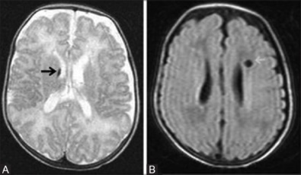
CÁC TỔN THƯƠNG HIE TRÊN MRI
Trẻ 76 ngày tuổi sinh non (30 tuần 4 ngày) xuất huyết độ I
Axial T2W: xuất huyết vùng mầm cạnh não thất bên bên phải (mũi tên đen).
FLAIR axial: nang chất trắng cạnh não thất bên bên trái (mũi tên trắng)

Slide 18
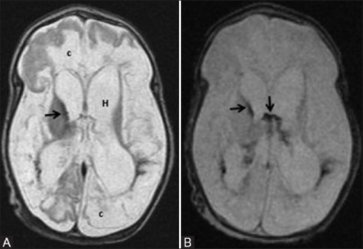
CÁC TỔN THƯƠNG HIE TRÊN MRI
Trẻ 58 ngày tuổi sinh non bị co giật sơ sinh
T2WI (A) và GRE (B) cho thấy xuất huyết vùng nền mầm lan rộng vào não thất (mũi tên đen), não úng thủy (H) và nhuyễn não dạng nang (c)

Slide 19
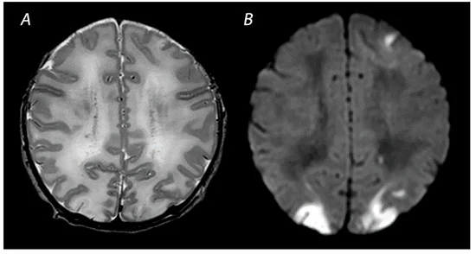
CÁC TỔN THƯƠNG HIE TRÊN MRI
2. Giảm tưới máu ở mức độ nặng (ngạt cấp tính)
Do mất khả năng tự điều hòa → thiếu máu ở vùng chất xám sâu hoặc các vùng myelin hóa sớm/tích cực.
Trẻ đẻ non (<37w): đồi thị, mặt sau thân não và thùy nhộng mà không ảnh hưởng đến hạch nền vỏ não
Trẻ đủ tháng ( ≥37w): Tổn thương phần sau nhân bèo, đồi thị bụng bên, hồi hải mã và mặt sau thân não, đôi khi cả vỏ não cảm giác/vận động.
Biểu hiện sớm: tổn thương hạn chế khuếch tán trên DWI/ADC thấy rõ trong 24h đầu.

Slide 20
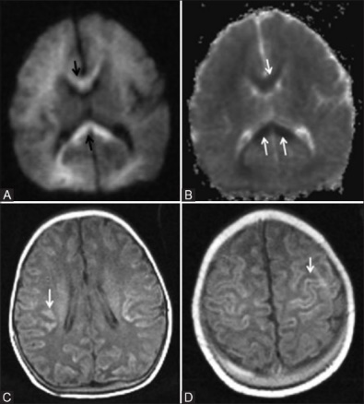
CÁC TỔN THƯƠNG HIE TRÊN MRI
Tổn thương thiếu oxy-thiếu máu mức độ nhẹ - trung bình ở trẻ sơ sinh đủ tháng
Vị trí hay gặp: vỏ não, thể chai.
Biểu hiện: giảm tín hiệu và mất ranh giới chất trắng – chất xám trên T2W, tăng tín hiệu vỏ não trên T1W, hạn chế khuếch tán trên DWI/ADC.
Một trẻ sơ sinh đủ tháng 8 ngày tuổi.
- Axial DW (A) và ADC (B) hạn chế khuếch tán ở thể chai (mũi tên) và ở chất trắng sâu vùng trán và đỉnh.
- (C, D) Axial T1W: tăng tín hiệu vỏ não.

Slide 21
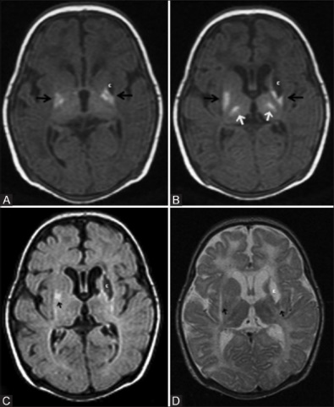
CÁC TỔN THƯƠNG HIE TRÊN MRI
Tổn thương thiếu oxy-thiếu máu cục bộ nghiêm trọng ở trẻ sơ sinh đủ tháng
Dạng tổn thương này thường được thấy sau một biến cố nghiêm trọng cấp tính như vỡ tử cung, nhau bong non hoặc sa dây rốn.
Do tổn thương chủ yếu liên quan đến vùng đồi thị và phần sau của nhân bèo hai bên nên nó còn được gọi là mô hình hạch nền-đồi thị (BGT)
Trẻ sơ sinh đủ tháng 29 ngày tuổi.
(A, B) T1W: tăng tín hiệu ở đồi thị hai bên và phần sau nhân bèo, và giảm tín hiệu dạng nang ở nhân bèo trái. Không thấy được quá trình myelin hóa ở phần sau của bao trong.
FLAIR theo trục (C) và (D) T2WI: thấy rõ tổn thương dạng nang kèm thoái hóa chất trắng xung quanh ở nhân bèo trái. Biến đổi chất trắng quanh não thất bên và vùng trán hai bên.
Notes:
Tăng tín hiệu T1 nhẹ bất thường được ghi nhận ở hạch nền và đồi thị là không đặc hiệu trong tuần đầu tiên của cuộc đời do có sự trùng lặp giữa các phát hiện MRI ở trẻ sơ sinh thiếu oxy bình thường và nặng [Hình 1C và​vàD]. D]. Do đó, những phát hiện này không nên được giải thích một cách biệt lập.

Slide 22
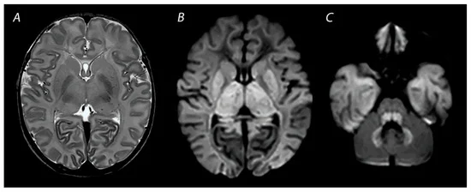
CÁC TỔN THƯƠNG HIE TRÊN MRI
Tổn thương não lan tỏa
https://www.mdpi.com/2075-4418/12/3/645#fig_body_display_diagnostics-12-00645-f002
Notes:
MRI được thực hiện vào ngày thứ 3 sau khi sinh, cho thấy tổn thương gần như toàn bộ với tổn thương rộng ở chất trắng, hạch nền, đồi thị, thân não và tiểu não. Các bất thường thường khó đánh giá hơn trên hình ảnh có trọng số T2 trong những ngày đầu tiên sau khi bị ngạt (A) và được nhìn thấy rõ nhất bằng cách sử dụng DWI trên MRI sớm (B, C). Ngoại trừ nhân răng, tín hiệu trong tiểu não không tăng lên và do đó thuật ngữ 'não trắng' được đặt ra. Cháu bé tử vong sau khi chuyển hướng chăm sóc.

Slide 23
KẾT LUẬN
MRI não có vai trò quan trọng trong đánh giá tổn thương não ở trẻ sơ sinh bị HIE
Tùy thuộc mức độ myelin hóa và mức độ nghiêm trọng của bệnh lý thiếu oxy mà có các hình thái tổn thương khác nhau trên phim

Slide 24
Tài liệu tham khảo
https://www.ncbi.nlm.nih.gov/pmc/articles/PMC5036328/
https://www.mrineonatalbrain.com/ch04-06.php
https://pubs.rsna.org/doi/full/10.1148/rg.282075066

Slide 25
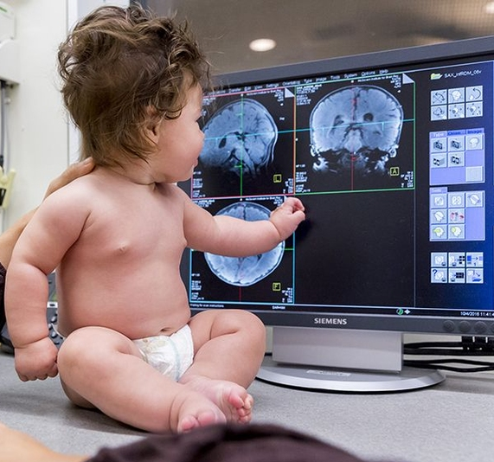
Thanks!

